Slide 1
Stato pCT e test LNS
M. Bruzzi, C. Civinini, G. Maccioni, F. Paulis, N. Randazzo, M. Scaringella, V. Sipala, C. Talamonti

Slide 2
Stato tracciatore pCT
Piano ‘zero’ assemblaggio finito
Test di laboratorio prima metà scheda (3 gruppi di 8 chip ciascuno) completato: OK
Test di laboratorio seconda metà: generalizzazione programmi FPGA da 3 gruppi a 6 gruppi in corso
Un chip da ribondare (macchina bondatrice da riparare)
Scheda pronta per test su fascio a partire da metà Gennaio
Ordini già fatti (RDH+IRPT) per:
10 sensori microstrip spare (obiettivo: produrre 5 piani completi)
Produzione di 5/6 schede front-end
Scheda di interfaccia Virtex6 front-end

Slide 3
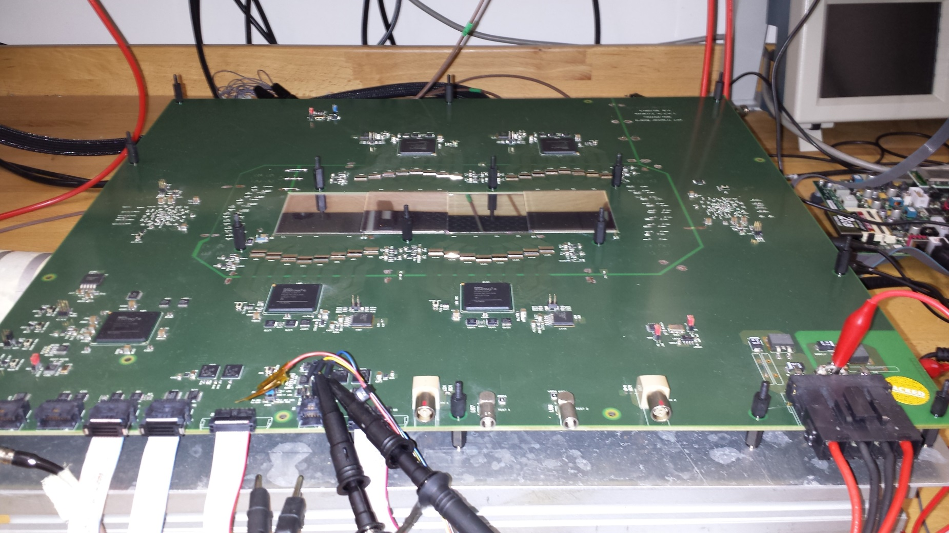
Tracciatore pCT: piano ‘zero’
Chip front-end
Silicon μstrip
Master FPGA
Virtex6
Slave FPGAs
8 silicon microstrip sensors (5.1x20 cm²)
48 chip di front-end (1536 canali)

Slide 4
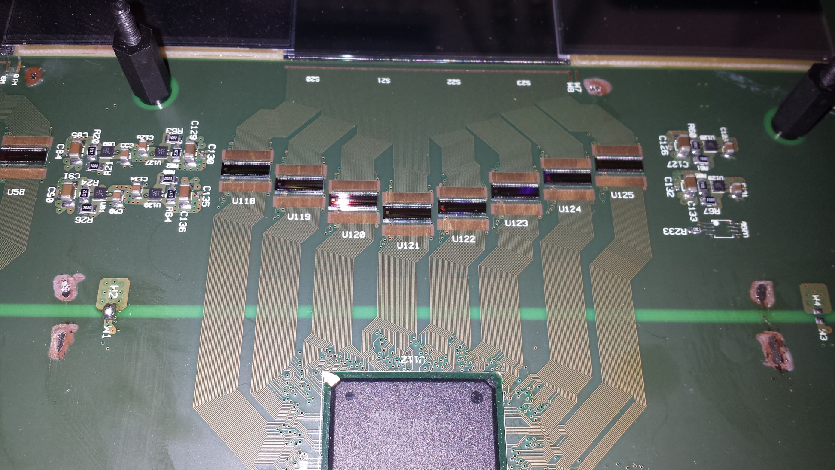
Front-end read-out unit
Silicon microstrip detectors
Front-end chips
FPGA slave

Slide 5
Test laboratorio
Procedura automatica per determinazione delle soglie e calibrazione del TimeOverThreshold: 15’+15’
Plot con sorgente beta ⁹⁰Sr ad alto rate (da 10mCi)

Slide 6
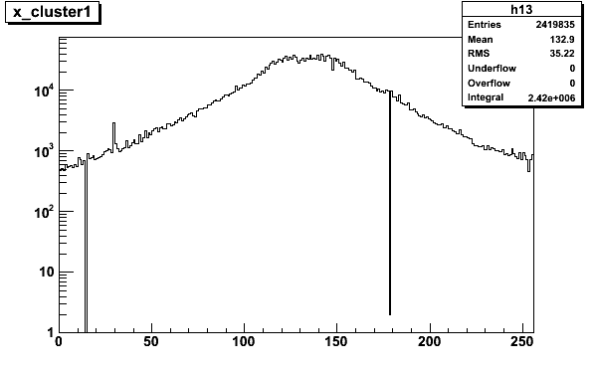
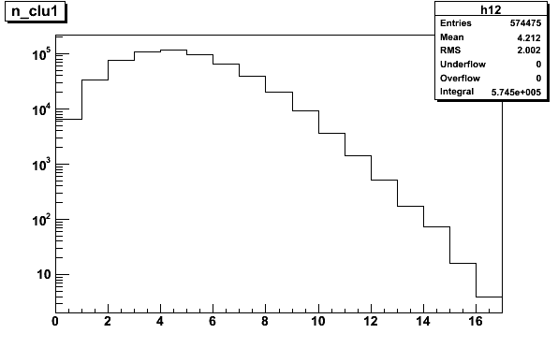
Alcuni esempi con ⁹⁰Sr
Numero di cluster (elettroni) per
Evento <N_{clu}>=4.2
# strip
Profilo della sorgente
(collimata).
Due strip senza segnale:
1 per sensore
1 per chip front-end
# cluster

Slide 7
Test LNS 11/2014
Obiettivi principali
Test del nuovo calorimetro
Scan di tutti i cristalli per verifica omogeneità
Dati per tomografia con fantoccio con varie densità
36 angoli con 1.5*10⁶ eventi per angolo
Dati ancora da analizzare → plot preliminari
Profilo fascio
Risposta di un cristallo
Omogeneità di un cristallo
Esempi di radiografie (due angoli: 40° 130°)

Slide 8
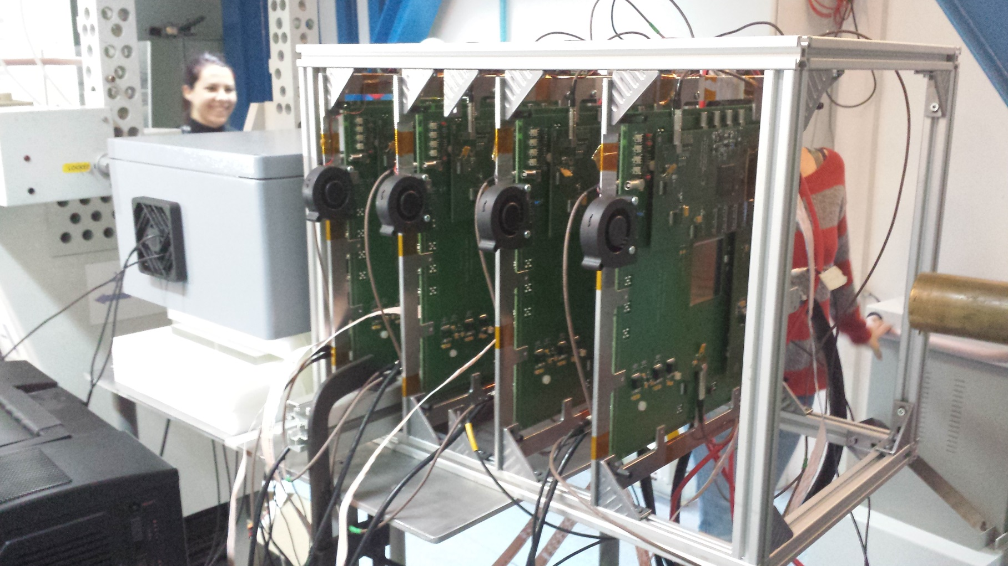
Apparato in sala ‘Catana’ ai LNS
Calorimetro
Beam pipe
Tracciatore

Slide 9
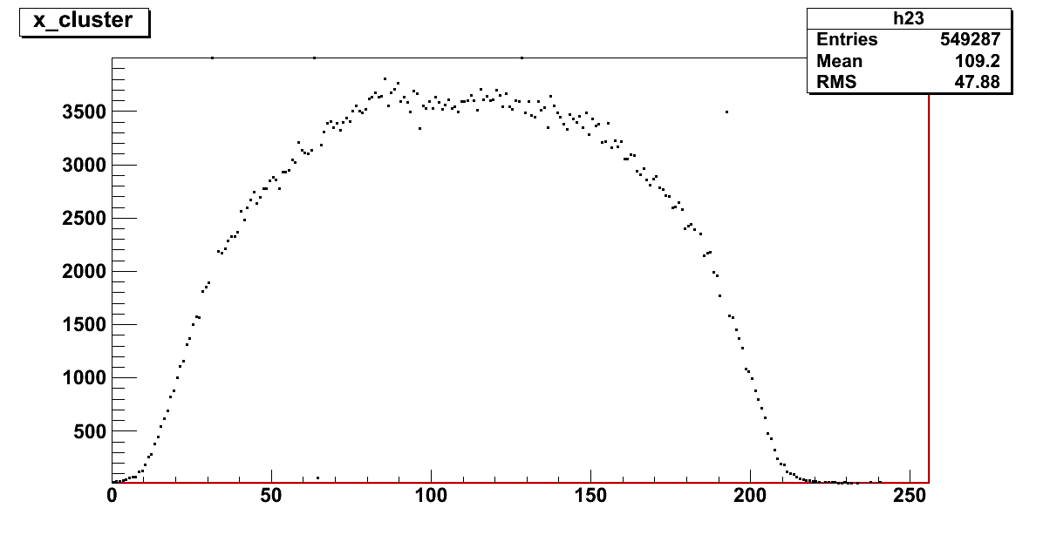
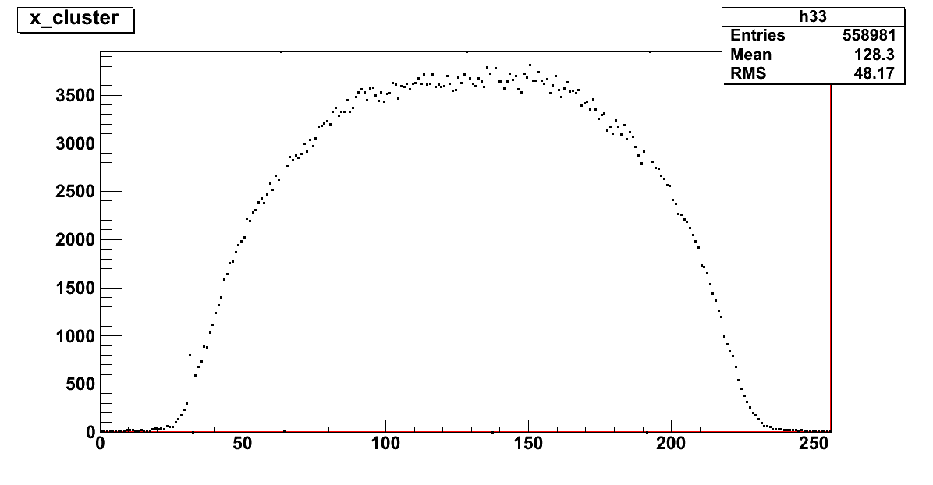
Beam profile
Profilo x Primo piano
Preliminary
Due sensori del primo piano come
esempio
(quello più vicino alla beam pipe)
1 strip = 200μm
3 cm
Strip #
Profilo y Primo piano
Preliminary
3 cm
Strip #

Slide 10
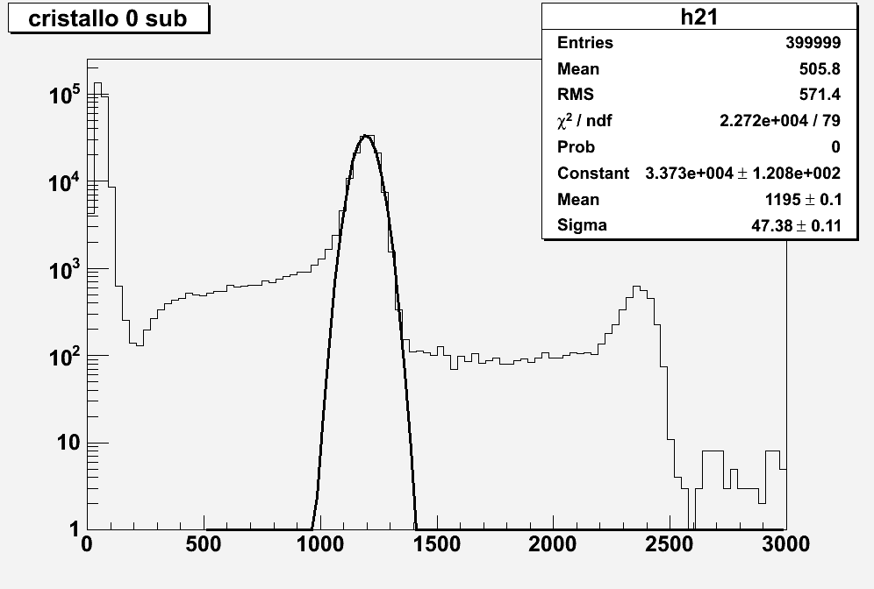
Singolo cristallo
60 MeV
σ=3.9%
Doppi protoni=120 MeV
Noise = 10 MeV
ADC counts

Slide 11
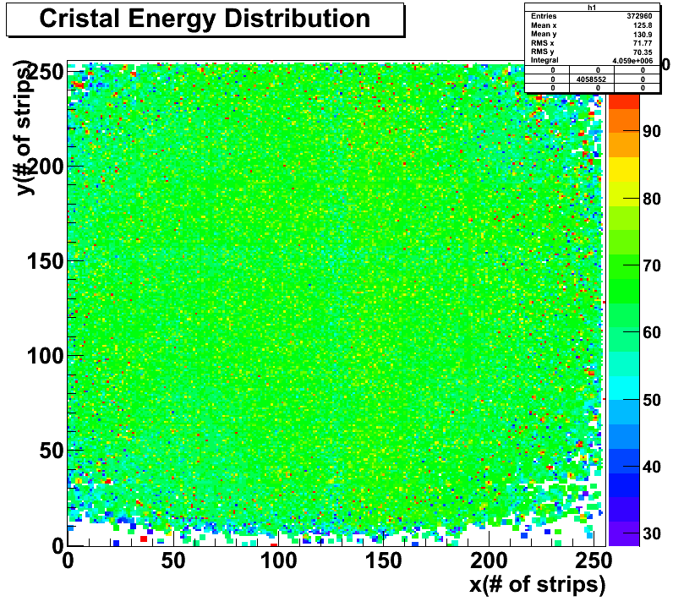
Energy distribution
Distribuzione di energia misurata dai cristalli del calorimetro in funzione del punto d’impatto del protone
E=60MeV
Calibrazione dei cristalli preliminare
Preliminary

Slide 12
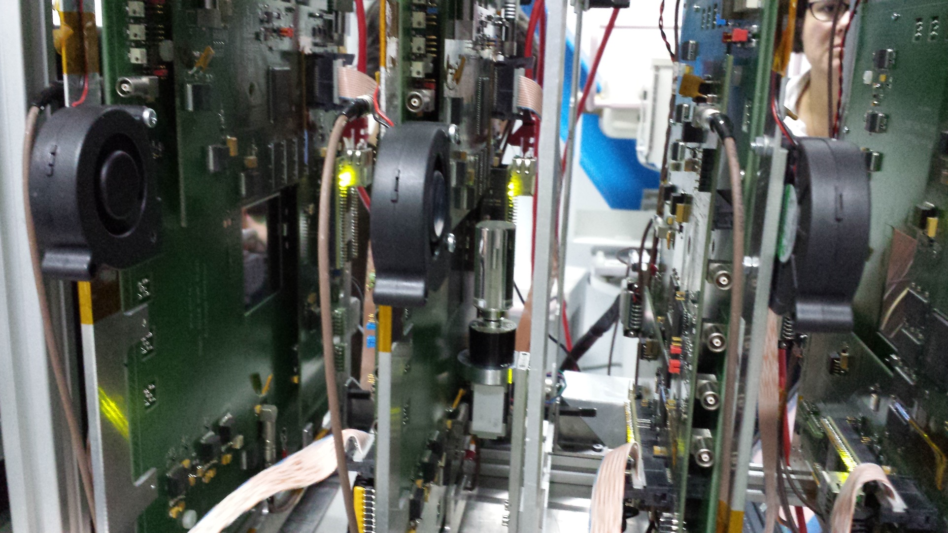
Set-up per tomografia
Fantoccio tomografico
Su piattaforma ruotante

Slide 13
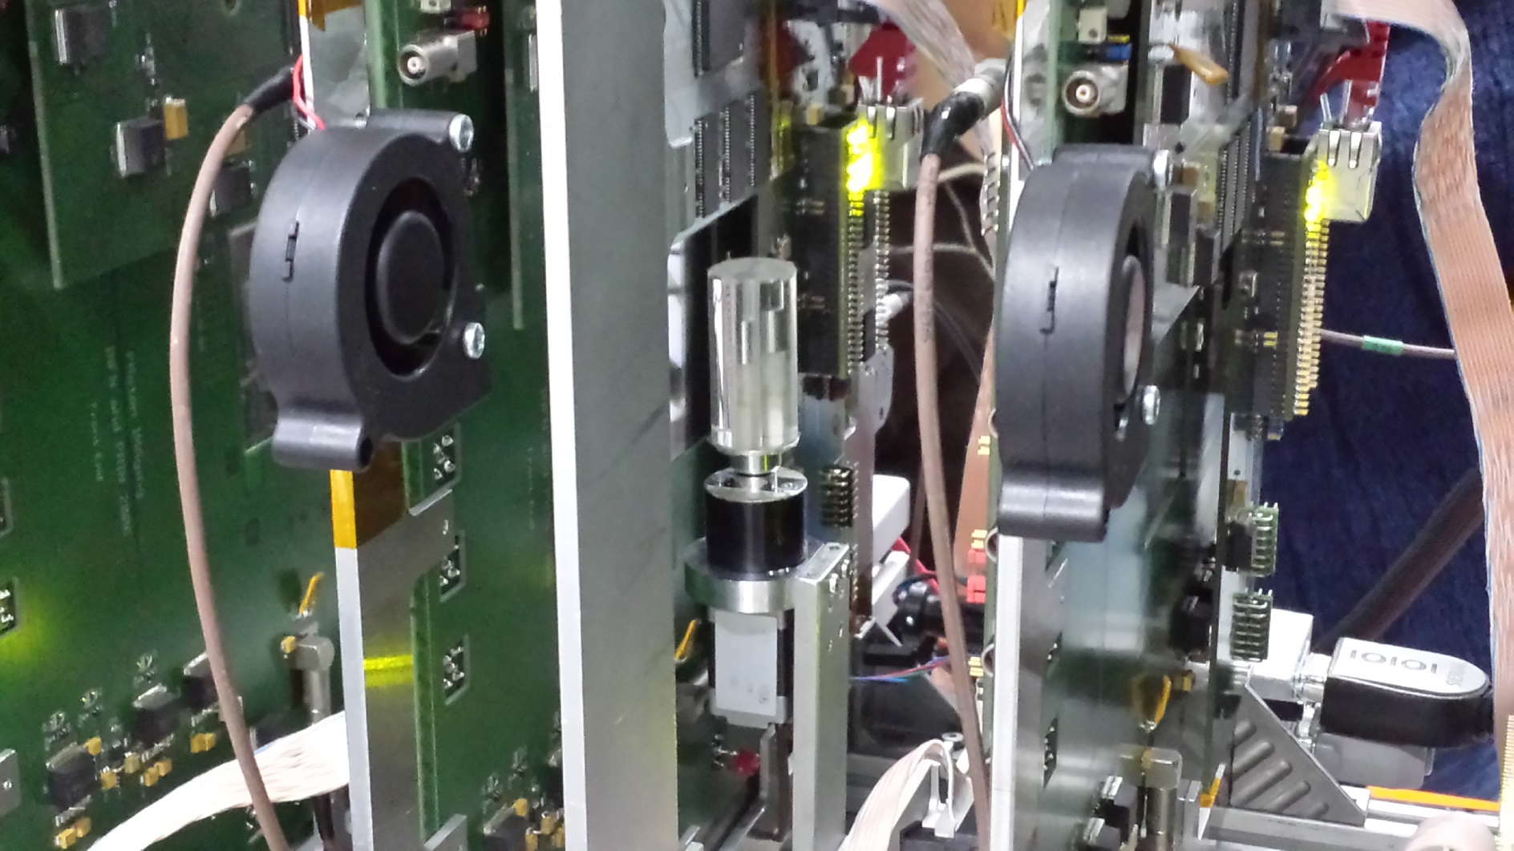
Fantoccio tomografico

Slide 14
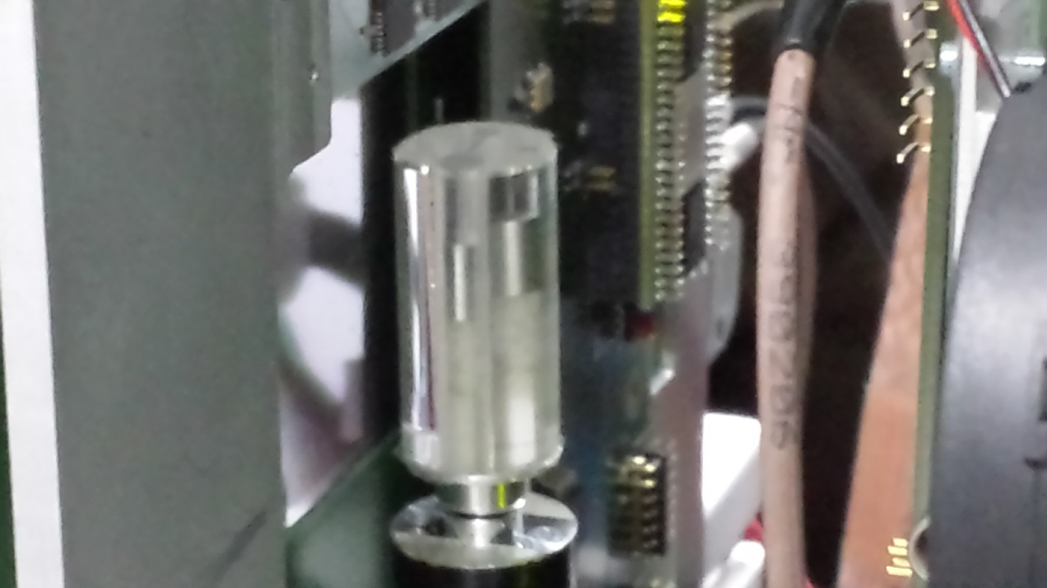
Fantoccio tomografico

Slide 15
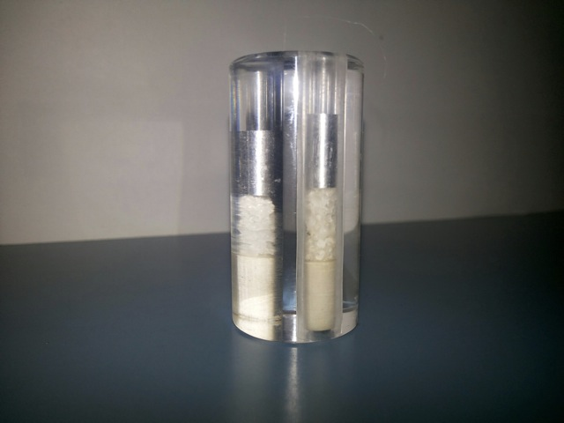
Fantoccio tomografico
Alluminio
Polmone equiv.
Osso equiv.

Slide 16
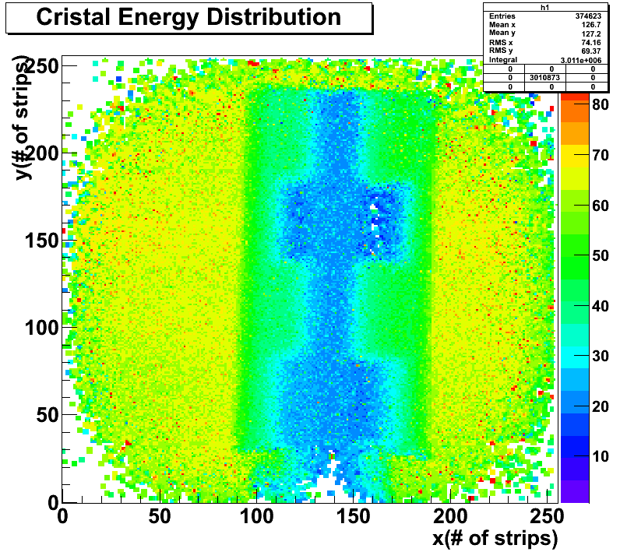
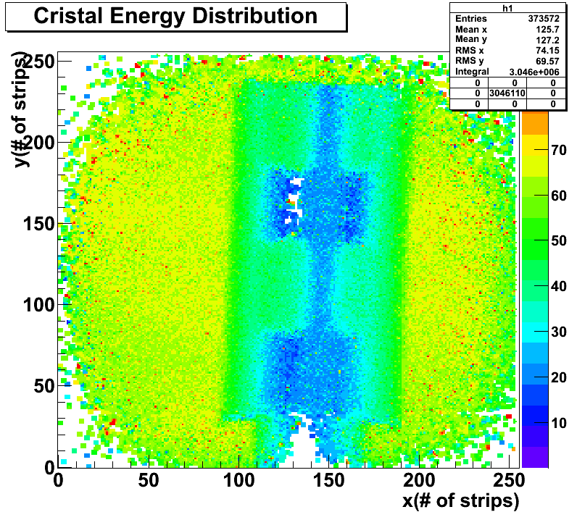
Tomografia
Radiografie del fantoccio tomografico a 40° e 130°
Nessun allineamento e calibrazione in energia preliminare (statistica parziale: 4*10⁵ eventi sui 1.6*10⁶ disponibili)
Preliminary

Slide 17
Programmi futuri
Analisi dei dati del test LNS
Integrazione dei DAQ del tracciatore e del calorimetro
Test del piano ‘zero’ del tracciatore insieme al calorimetro (abbiamo 2 BTU ai LNS ancora da calendarizzare)
Se esito positivo: produzione dei 4/5 piani del nuovo tracciatore
Test preliminare a Trento per la determinazione del rate minimo

